Slide 1
Introducción a la Filoinformática:
Pan-genómica y filogenómica
Pablo Vinuesa (vinuesa@ccg.unam.mx)
Progama de Ingeniería Genómica, CCG-UNAM, México http://www.ccg.unam.mx/~vinuesa/
Todo el material del curso (presentaciones, tutoriales y datos de secuencias) lo encontrarás en:
https://github.com/vinuesa/TIB-filoinfo
Tema 5: Intro a la filogenética y
modelos de evolución de secuencias
Para qué sirven los modelos en ciencia
Modelos paramétricos vs. empíricos de evolución de secuencias
Parametrización de los modelos de sustitución de DNA
4. Condiciones (supuestos) de aplicabilidad de los modelos
5. Modelos de sustitución y distancias evolutivas
6. La familia GTR(+I+G) de modelos de sustitución para secuencias nucleotídicas
Notes:
Tema 4: Modelos de sustitución nucleotídica
GE1, LCG-UNAM, México. http://cursos.lcg.unam.mx
© Pablo Vinuesa 2014, vinuesa@ccg.unam.mx, http://www.ccg.unam.mx/~vinuesa/
<número>

Slide 2
Protocolo básico para un análisis filogenético de secuencias moleculares
Colección de secuencias homólogas
BLAST y FASTA
Alineamiento múltiple de secuencias
Clustal, T-Coffee, muscle ...
modelos de sustitución y estima de distancias evolutivas a partir de alineamientos múltiples
Tema 5:
Selección de modelos...
Estima filogenética
NJ, ME, MP, ML, Bayes ...
Pruebas de confiabilidad de la topología inferida
proporciones de bootstrap
probabilidad posterior ...
Interpretación evolutiva y aplicación de las filogenias
Notes:
Tema 4: Modelos de sustitución nucleotídica
GE1, LCG-UNAM, México. http://cursos.lcg.unam.mx
© Pablo Vinuesa 2010, vinuesa@ccg.unam.mx, http://www.ccg.unam.mx/~vinuesa/
<número>

Slide 3
Inferencia filogenética molecular –
clasificacón de métodos
Podemos clasificar a los métodos de reconstrucción filogenética en base a:
1 . el tipo de datos que emplean (caracteres discretos vs. distancias)
2. uso de un método algorítmico o un criterio de optimización para encontrar la topología
Tipo de datos
caracteres
discretos
distancias
UPGMA
Neighbour
joining
algoritmo de
agrupamiento
Método de reconstrucción
Máxima
parsimonia
Máxima
verosimilitud
criterio de
optimización
Evolución
mínima
Notes:
Fac. de Química UNAM / 12de Febrero de 2014
Introducción a la Inferencia Filogenética
© Pablo Vinuesa 2014, vinuesa{at}ccg{dot}unam{dot}mx http://www.ccg.unam.mx/~vinuesa/
<número>

Slide 4
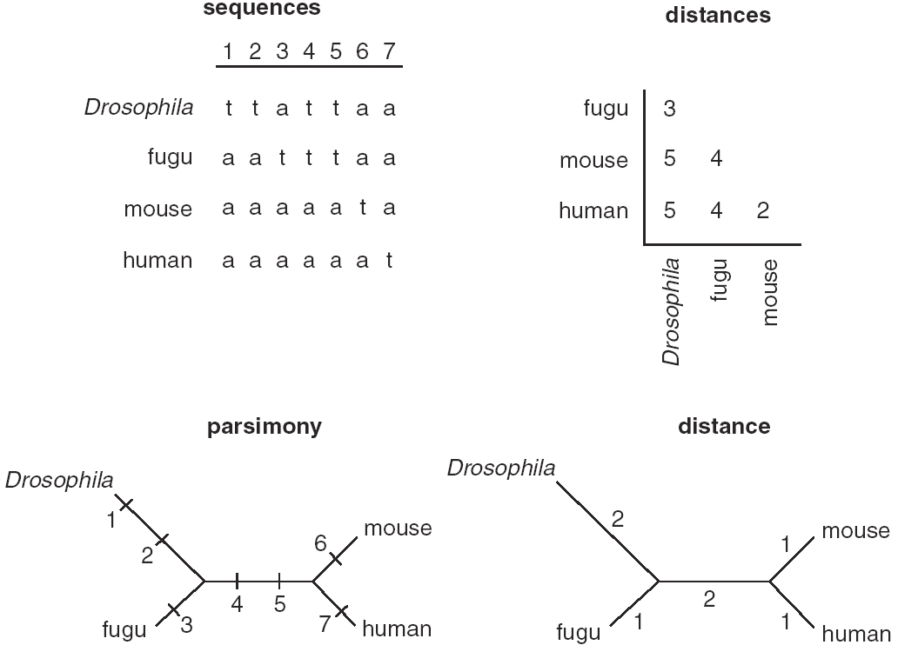
Métodos de reconstrucción filogenética – una clasificación
I.- Tipos de datos: distancias vs. caracteres discretos
Los métodos de distancia primero convierten los alineamientos de secuencias en una
matriz de distancias genéticas en base al modelo evolutivo seleccionado, la cual es usada
por el método algorítmico de reconstrucción para calcular el árbol (UPGMA y NJ)
Los métodos discretos (MP, ML, Bayesianos) consideran cada sitio del alineamiento
(o una función probabilística para cada sitio) directamente
Un set de 4 secs. y la matriz de distancias
correspondiente
Un árbol de parsimonia y uno de distancias
para este set de datos produce topolo-
gías y longitudes de ramas idénticas
La diferencia radica en que el árbol de
parsimonia identifica qué sitio del alinea-
miento contribuye cada paso mutacional en
la longitud de cada rama
Notes:
Fac. de Química UNAM / 12de Febrero de 2014
Introducción a la Inferencia Filogenética
© Pablo Vinuesa 2014, vinuesa{at}ccg{dot}unam{dot}mx http://www.ccg.unam.mx/~vinuesa/
<número>

Slide 5
Inferencia filogenética molecular –
métodos basados en matrices de distancias
Unweighted pair group method with arithmetic means (UPGMA)
este es uno de los pocos métodos que construye árboles ultramétricos (todas las hojas
equidistantes de la raíz), es decir asume un reloj molecular perfecto a lo largo de toda
la topología, lo que resulta en una topología enraizada.
Además se obtienen las longitudes de rama simultáneamente con la topología
se puede concebir como un método heurístico para encontrar la topología ultramétrica
de mínimos cuadrados para una matriz de distancias pareadas
Notes:
Fac. de Química UNAM / 12de Febrero de 2014
Introducción a la Inferencia Filogenética
© Pablo Vinuesa 2014, vinuesa{at}ccg{dot}unam{dot}mx http://www.ccg.unam.mx/~vinuesa/
<número>

Slide 6
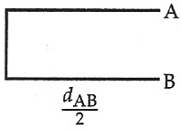
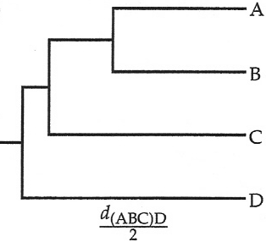
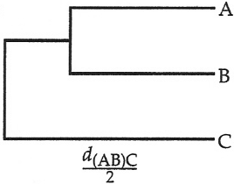
Inferencia filogenética molecular –
métodos basados en matrices de distancias
Unweighted pair group method with arithmetic means (UPGMA)
OTU A B C
B d_{AB}
C d_{AC} d_{BC}
D d_{AD} d_{BD} d_{CD}
OTU (AB) C
C d_{(AB)C}
D d_{(AB)D} d_{CD}
=
d_{(AB)C} = (d_{AC} + d_{BC} )/2, y d_{(AB)D} = (d_{AD} + d_{BD} )/2
l_{(AB)C} = d_{(AB)C}/2
UPGMA, por construir un árbol ultramétrico, resulta en una topología enraizada.
Además se obtienen las longitudes de rama simultáneamente con la topología
Notes:
Fac. de Química UNAM / 12de Febrero de 2014
Introducción a la Inferencia Filogenética
© Pablo Vinuesa 2014, vinuesa{at}ccg{dot}unam{dot}mx http://www.ccg.unam.mx/~vinuesa/
<número>

Slide 7
Ejercicio:
Calcula una matriz de distancias pareadas en base al número observado de
diferencias entre OTUs, y en base a ella dibuja un árbol de UPGMA, indicando
las longitudEes de cada rama
Alineamiento: No. sitios : 15; OTUs (taxa) = 4
Rhizobium GGA GGG AGG AGG CCT
Agrobacterium GGC GGG AGG AGG CCT
Sinorhizobium GGG GGA AGG TGT CCG
Bradyrhizobium GGT CGT AGC TGT GTG
2. Matriz de distancias: d : distancia (no. de diferencias observadas)
[ A B C D ]
[Rhizobium, A]
[Agrobacterium, B] 1.0
[Sinorhizobium, C] 5.0 5.0
[Bradyrhizobium, D] 9.0 9.0 6.0
Notes:
Fac. de Química UNAM / 12de Febrero de 2014
Introducción a la Inferencia Filogenética
© Pablo Vinuesa 2014, vinuesa{at}ccg{dot}unam{dot}mx http://www.ccg.unam.mx/~vinuesa/
<número>

Slide 8
Inferencia de un árbol UPGMA usando el no. de dif. obs.
como medida de la distancia genética entre OTUs
Matriz de
distancias:
[ A B C D ]
[Rhizobium, A]
[Agrobacterium, B] 1.0
[Sinorhizobium, C] 5.0 5.0
[Bradyrhizobium, D] 9.0 9.0 6.0
1.
OTU A B C
B d_{AB}
C d_{AC} d_{BC}
D d_{AD} d_{BD} d_{CD}
0.50
Rhizobium
0.50
Agrobacterium
2.
OTU (AB) C
C d_{(AB)C}
D d_{(AB)D} d_{CD}
=
d_{(AB)C} = (d_{AC} + d_{BC} )/2, y d_{(AB)D} = (d_{AD} + d_{BD} )/2
= d_{(AB)C} = (5 + 5 )/2, y d_{(AB)D} = (9 + 9)/2
3.
OTU (AB) C
C 5
D 9 6
0.50
2.00
Rhizobium
0.50
Agrobacterium
2.50
Sinorhizobium
d(AB)C/2
Notes:
Fac. de Química UNAM / 12de Febrero de 2014
Introducción a la Inferencia Filogenética
© Pablo Vinuesa 2014, vinuesa{at}ccg{dot}unam{dot}mx http://www.ccg.unam.mx/~vinuesa/
<número>

Slide 9
Inferencia de un árbol UPGMA usando el no. de dif. obs.
como medida de la distancia genética entre OTUs
Matriz de
distancias:
[ A B C D ]
[Rhizobium, A]
[Agrobacterium, B] 1.0
[Sinorhizobium, C] 5.0 5.0
[Bradyrhizobium, D] 9.0 9.0 6.0
=
d_{(ABC)D} = (d_{AD} + d_{BD} + d_{CD}) / 3
4.
OTU (ABC) D
D d_{(ABC)D}
= d_{(AB)C} = (9 + 9 + 6 ) / 3 = 8
2.00
0.50
Rhizobium
1.50
0.50
Agrobacterium
5.
2.50
Sinorhizobium
Bradyrhizobium
4.00
d_{(ABC)D} / 2
1
Notes:
Fac. de Química UNAM / 12de Febrero de 2014
Introducción a la Inferencia Filogenética
© Pablo Vinuesa 2014, vinuesa{at}ccg{dot}unam{dot}mx http://www.ccg.unam.mx/~vinuesa/
<número>

Slide 10
Inferencia de un árbol UPGMA usando el no. de dif. obs.
como medida de la distancia genética entre OTUs
Matriz de
distancias:
[ A B C D ]
[Rhizobium, A]
[Agrobacterium, B] 1.0
[Sinorhizobium, C] 5.0 5.0
[Bradyrhizobium, D] 9.0 9.0 6.0
2.00
0.50
Rhizobium
1.50
0.50
Agrobacterium
2.50
Sinorhizobium
Bradyrhizobium
4.00
d_{(ABC)D} / 2
1
¿Notan alguna inconsistencia entre las distancias topológicas y observadas?
- La distancia entre C y D no es aditiva y no queda adecuadamente reflejada
en la correspondiente longitud de rama
Notes:
Fac. de Química UNAM / 12de Febrero de 2014
Introducción a la Inferencia Filogenética
© Pablo Vinuesa 2014, vinuesa{at}ccg{dot}unam{dot}mx http://www.ccg.unam.mx/~vinuesa/
<número>

Slide 11
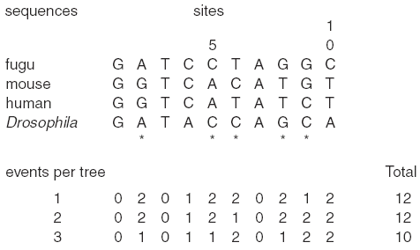
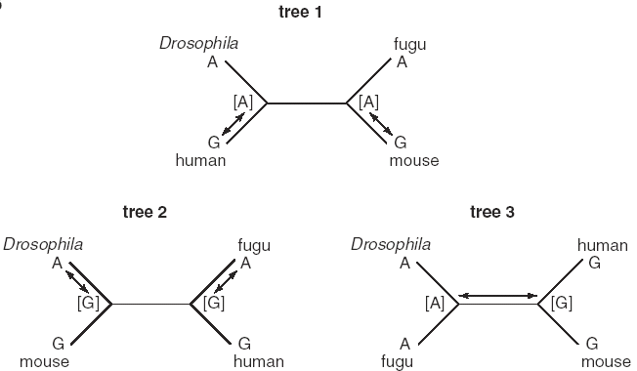
Métodos de reconstrucción filogenética – una clasificación
III. máxima parsimonia: dados dos árboles, se prefiere el
que requiere menos cambios en estados de caracter
El método de máxima parsimonia (MP) considera cada sitio filogenéticamente informativo
(Pi) el alineamiento (al menos 2 pares de secuencias que compartan un polimorfismo distinto).
Los sitios constantes (C) no son considerados y los singletones (S) no son Pars. informativos
El supuesto teórico (modelo de evolución) implícito al método es que el árbol más verosímil
es aquel que requiere el mínimo número de sustituciones para explicar los datos del alinea-
miento. El criterio de optimización de la MP es el de cambio o evolución mínima.
Para cada sitio del alineamiento el objetivo es reconstruir su evolución bajo la constricción
de invocar el número mínimo de pasos evolutivos. El número total de cambios evolutivos
sobre un árbol de MP (longitud en pasos evolutivos del árbol) es simplemente la suma de
cambios de estados de caracter (p. ej. sustituciones) de cada sitio variable
k
L = Σ l_{i}
i=1
2
Clases de sitios:
Pi= Pars. inform.
C= Constant
S= Singleton
reconstrucciones
para el sitio 2
Pi
C
S
Notes:
Fac. de Química UNAM / 12de Febrero de 2014
Introducción a la Inferencia Filogenética
© Pablo Vinuesa 2014, vinuesa{at}ccg{dot}unam{dot}mx http://www.ccg.unam.mx/~vinuesa/
<número>

Slide 12
Métodos de búsqueda de árboles
I.- el problema del número de topologías
El número de topologías posibles incrementa factorialmente con cada nuevo taxon
o secuencia que se añade al análisis
No. de árboles no enraizados
= (2n-5)!/2^{n-3}(n-3)
No. de árboles enraizados
= (2n-3)!/2^{n-2}(n-2)
Taxa árboles no enraiz*. árb. enraiz.
4 3 15
8 10,395 135,135
10 2,027,025 34,459,425
22 3x10²³ ...
50 3x10⁷⁴ ...
*por ej. para sólo 15 OTUs tenemos 213,458,046,676,875 topologías
- ¡ si pudiésemos evaluar 1x10⁶ topol./seg. necesitaríamos 6 años y 9 meses
para completar la búsqueda! El no. de Avogadro es ~ 6 x10²³ (átomos/mol).
Según la teor. de la relatividad de la estructura del universo de Einstein,
existen 10⁸⁰ átomos de H₂ en el universo ...
http://en.wikipedia.org/wiki/Observable_universe
Por tanto se requieren estrategias heurísticas de búsqueda árboles
cuando se emplean métodos basados en criterios de optimización y n > ~25
Notes:
Tema 6: Parsimonia y estrategias de búsqueda de árboles
Genómica Evolutiva-I, LCG-UNAM México, http://cursos.lcg.unam.mx
© Pablo Vinuesa 2011, vinuesa[at]ccg.unam.mx, http://www.ccg.unam.mx/~vinuesa/
<número>

Slide 13
Métodos de búsqueda de árboles
Pasos lógicos de los métodos filogenéticos basados en criterios de optimización (MP, ML y By)
1. definir el criterio de optimización (descrito formalmente en una función objetiva)
2. Construir un árbol de partida que contenga todos los OTUs
3. Emplar algoritmos de búsqueda que tratan de encontrar árboles mejores bajo
el criterio de optimización escogido que el árbol actual o de partida.
1. Criterios de optimización
2. Estrategias de búsqueda
Parsimonia
Enumeración exhaustiva (n ≤ 12)
(exhaustive enumeration)
Métodos exactos:
garantizan encon-
trar la topología
óptima
Máxima verosimilitud
Ramificación y límite (n ≤ 25)
(branch-and-bound)
Bayesiana
Decomposición en estrella
(star decomposition)
Adición secuencial
(stepwise addition)
Métodos heurísticos:
no garantizan encon-
trar la topología
óptima
(Inter-)cambio de rama
(branch swapping)
Notes:
Tema 6: Parsimonia y estrategias de búsqueda de árboles
Genómica Evolutiva-I, LCG-UNAM México, http://cursos.lcg.unam.mx
© Pablo Vinuesa 2011, vinuesa[at]ccg.unam.mx, http://www.ccg.unam.mx/~vinuesa/
<número>

Slide 14
Métodos de búsqueda de árboles
-enumeración exhaustiva (n ≤ 12)
1
3
4
2
se añade el cuarto OTU
a cualquiera de las 3 ramas
1
empezamos con una topología
trivial de 3 OTUs
2
3
1
3
2
1
2
4
4
3
Notes:
Tema 6: Parsimonia y estrategias de búsqueda de árboles
Genómica Evolutiva-I, LCG-UNAM México, http://cursos.lcg.unam.mx
© Pablo Vinuesa 2011, vinuesa[at]ccg.unam.mx, http://www.ccg.unam.mx/~vinuesa/
<número>

Slide 15
Métodos exactos de búsqueda de árboles
-enumeración exhaustiva (n ≤ 12)
PAUP* command:
alltrees;
1
3
4
se añade el quinto OTU
a cualquiera de las 5 ramas
de las 3 topologías con 4 OTUs
2
1
.
.
.
obtenemos 3x5 = 15 topol
2
3
1
3
2
1
2
4
4
3
Notes:
Tema 6: Parsimonia y estrategias de búsqueda de árboles
Genómica Evolutiva-I, LCG-UNAM México, http://cursos.lcg.unam.mx
© Pablo Vinuesa 2011, vinuesa[at]ccg.unam.mx, http://www.ccg.unam.mx/~vinuesa/
<número>

Slide 16
Métodos exactos de búsqueda de árboles
- “branch and bound” (n ≤ 25)
1
árbol obtenido por un
método heurístico ó NJ con
puntuación MP de 1492
pasos (límite o bound)
5
1457
mejor
2
1
X
3
4
3
1
3
2
1533
1523
1
4
1
5
4
2
3
3
5
2
1
2
4
4
5
2
1
X
1987
1
3
1599
4
3
2
3
2
4
5
3
1
2
5
1
3
2
1884
1
4
1327
3
4
2
4
no alcanza
el límite
1492
PAUP* command:
bandb;
Al igual que la búsqueda exhaustiva, garantiza encontrar el árbol óptimo
Notes:
Tema 6: Parsimonia y estrategias de búsqueda de árboles
Genómica Evolutiva-I, LCG-UNAM México, http://cursos.lcg.unam.mx
© Pablo Vinuesa 2011, vinuesa[at]ccg.unam.mx, http://www.ccg.unam.mx/~vinuesa/
<número>

Slide 17
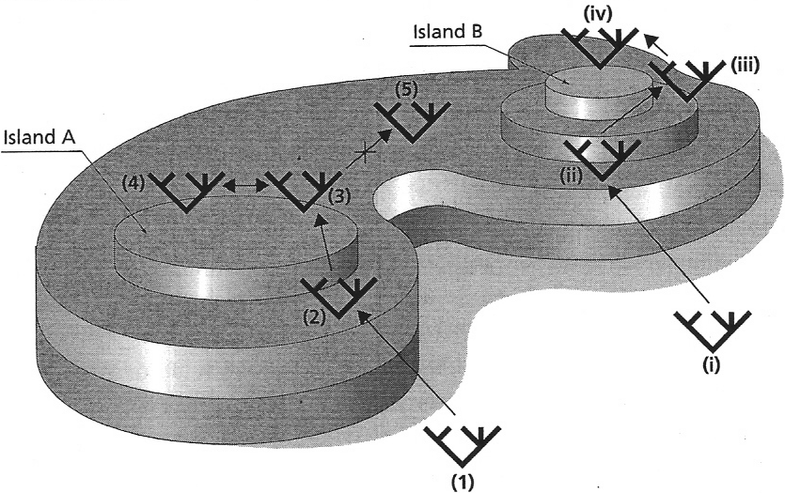
Métodos heurísticos de búsqueda de árboles
- islas de árboles
En la mayor parte de los análisis emplearán métodos heurísticos;
- éstos comienzan con un árbol (aleatorio, NJ o de adición secuencial) para realizar intercam-
bios de ramas (branch swappig) sobre esta topología inicial con el propósito de encontrar
topologías de mejor puntuación (según la func. de objetividad) que la de partida
estos métodos heurísticos no garantizan encontrar la topología óptima pero trabajan muy
bien cuando se comparan con sets de datos de ≤ 25 secs. analizados mediante B&B
El espacio de árboles puede vi-
sualizarse como un paisaje con
colinas de diversas alturas; cada
pico representa un máximo local
de score o puntuación (isla de
árboles igualmente parsim.)
Es recomendable hacer múl-
tiples búsqudeas heuríst.
comenzando cada una desde
una topología distinta para
minimizar el riesgo de obtener
un árbol ubicado en una isla
topológica subóptima
Notes:
Tema 6: Parsimonia y estrategias de búsqueda de árboles
Genómica Evolutiva-I, LCG-UNAM México, http://cursos.lcg.unam.mx
© Pablo Vinuesa 2011, vinuesa[at]ccg.unam.mx, http://www.ccg.unam.mx/~vinuesa/
<número>

Slide 18
Métodos heurísticos de búsqueda de árboles
- adición secuencial (aleatorizada)
Este método se usa con frecuencia para generar distintos “árboles semilla” a partir de los
cuales comenzar búsquedas heurísticas, partiendo de “distintos puntos del espacio de árboles
1
3
1
3
2
1
4
1
5
4
2
3
3
5
2
1
2
4
4
5
2
1
1
3
4
3
2
3
2
4
5
3
1
2
5
1
3
2
1
4
3
4
2
4
mejor
PAUP* command:
hsearch;
swap = no;
mejor
...
Notes:
Tema 6: Parsimonia y estrategias de búsqueda de árboles
Genómica Evolutiva-I, LCG-UNAM México, http://cursos.lcg.unam.mx
© Pablo Vinuesa 2011, vinuesa[at]ccg.unam.mx, http://www.ccg.unam.mx/~vinuesa/
<número>

Slide 19
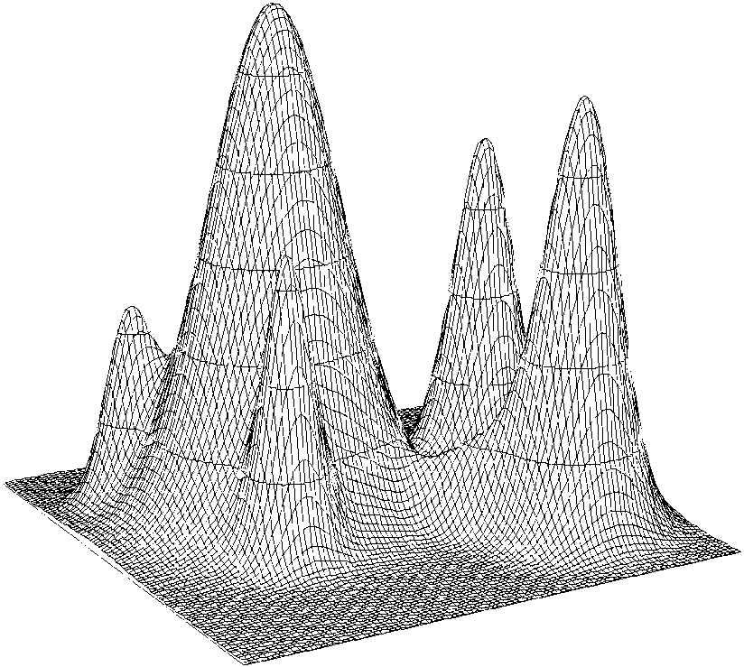
Métodos heurísticos de búsqueda de árboles
- adición secuencial (aleatorizada)
El órden en el que se añaden los OTUs puede cambiar los resultados
Por ello suele repetirse varias veces, añadiendo OTUs en cada ciclo de manera aleatorizada
Sirven por lo tanto como árboles semilla para iniciar distintas búsquedas heurísticas
partiendo de topologías potencialmente diferences para eficientizar la exploración del
espacio de topologías (pero no adecuados como hipótesis filogenética en sí mismos)
Notes:
Tema 6: Parsimonia y estrategias de búsqueda de árboles
Genómica Evolutiva-I, LCG-UNAM México, http://cursos.lcg.unam.mx
© Pablo Vinuesa 2011, vinuesa[at]ccg.unam.mx, http://www.ccg.unam.mx/~vinuesa/
<número>

Slide 20
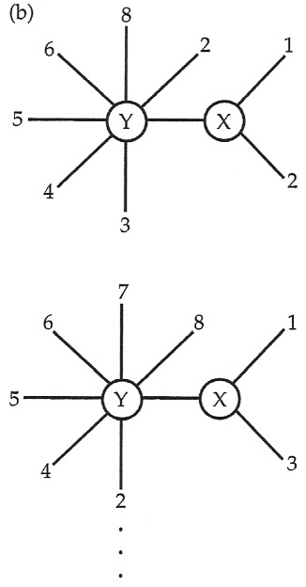
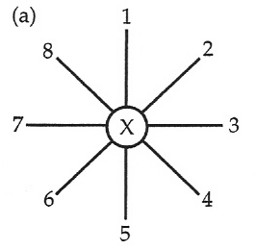
Métodos heurísticos de búsqueda de árboles
- decomposición de estrella
PAUP* command:
stardecomp;
mejor
puntuación
...
hasta unir las
(N-3) posibles
ramas internas
árbol estrella para
N OTUS
N(N-1)/2
modos de
buscar pares
NJ usa este método junto al criterio de evolución mínima
una vez que 2 OTUs han sido unidos ya no pueden ser desacoplados más adelante; en esto
difiere del algoritmo de adición secuencial
sensible al orden en que se van uniendo los OTUs; problema incrementa con el no. de OTUs
no debe ser por tanto usado como método de búsqueda definitivo
buena estrategia para producir árboles iniciales que sean mejorados mediante otras
estrategias heurísticas
Notes:
Tema 6: Parsimonia y estrategias de búsqueda de árboles
Genómica Evolutiva-I, LCG-UNAM México, http://cursos.lcg.unam.mx
© Pablo Vinuesa 2011, vinuesa[at]ccg.unam.mx, http://www.ccg.unam.mx/~vinuesa/
<número>

Slide 21
Métodos heurísticos de búsqueda de árboles
- intercambio de ramas (branch swapping)
Intercambio entre vecinos más próximos (Nearest Neighbor Interchange, NNI)
1
1
PAUP* cmmd:
hsearch swap=nni start=stepwise addseq=random;
- no es un método muy completo
de reorganizar topologías
5
5
2
2
3
4
4
3
1
1
5
4
5
5
1
2
2
3
3
4
4
2
1
3
5
1
3
2
4
5
5
3
2
2
1
4
1
4
3
5
2
1
2
1
3
4
5
5
2
3
3
4
4
Notes:
Tema 6: Parsimonia y estrategias de búsqueda de árboles
Genómica Evolutiva-I, LCG-UNAM México, http://cursos.lcg.unam.mx
© Pablo Vinuesa 2011, vinuesa[at]ccg.unam.mx, http://www.ccg.unam.mx/~vinuesa/
<número>

Slide 22
Métodos heurísticos de búsqueda de árboles
- intercambio de ramas (branch swapping)
Bisección-reconexión de árboles (Tree Bisection-Reconection, TBR)
PAUP* cmmd:
hsearch swap=tbr start=stepwise addseq=random;
Este método evalúa
muchas más topols.
que el NNI
se reconectan los dos
subárboles en todas las
posiciones posibles
(ej: 3x5 =15 subarreglos
en nuestro ejemplo
7
6
1
8
5
2
3
4
1
1
8
6
5
1
8
7
2
8
2
6
6
7
3
4
7
3
2
3
4
4
5
5
6
7
1
corte en una rama interna
para generar 2 subárboles
.
.
.
se repite esta operación para reconectar
el subárbol chico en las ramas terminales
1, 8, 4 y 3 del subárbol grande
8
5
2
3
4
Notes:
Tema 6: Parsimonia y estrategias de búsqueda de árboles
Genómica Evolutiva-I, LCG-UNAM México, http://cursos.lcg.unam.mx
© Pablo Vinuesa 2011, vinuesa[at]ccg.unam.mx, http://www.ccg.unam.mx/~vinuesa/
<número>

Slide 24
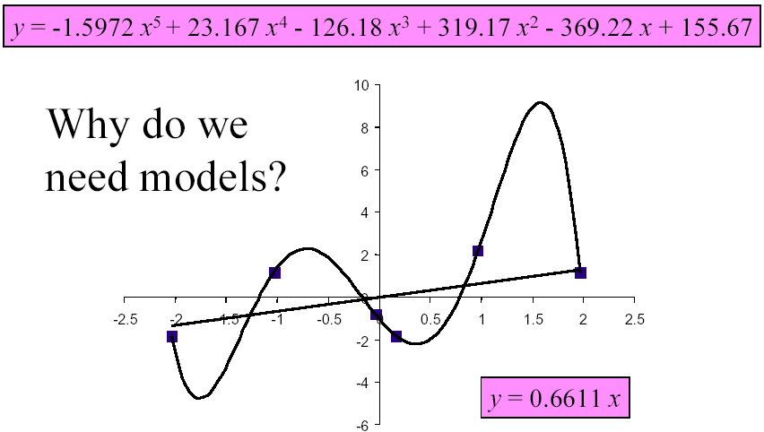
Modelos de evolución de secuencias
-introducción
Para el análisis filogenético de secuencias alineadas virtualmente todos los métodos
describen la evolución de las secuencias usando un modelo que consta de dos compo-
nentes:
un árbol filogenético
una descripción de las probabilidades con las que se dan las sustituciones de aa o nts
a lo largo de las ramas del árbol
¿Porqué necesitamos modelos y para qué sirven?
- Los modelos nos sirven para interpolar adecuadamente entre nuestras observaciones
con el fin de poder hacer predicciones inteligentes sobre observaciones futuras
ajuste a los datos
observados produ-
cidos por una fun-
ción polinomial vs.
una func. lineal
añadir parámetros a un modelo generalmente
mejora su ajuste a los datos observados
modelos infra-parametrizados conducen a un
pobre ajuste a los datos observados
modelos supra-parametrizados conducen a
una pobre predicción de eventos futuros
existen métodos estadísticos para selec-
cionar modelos ajustados a cada set de datos
Notes:
Fac. de Química UNAM / 12de Febrero de 2014
Introducción a la Inferencia Filogenética
© Pablo Vinuesa 2014, vinuesa{at}ccg{dot}unam{dot}mx http://www.ccg.unam.mx/~vinuesa/
<número>

Slide 25
Modelos de evolución de secuencias
-introducción
Dimensiones de un modelo: cada parámetro en un modelo estadístico puede ser concebido
como la adición de una nueva dimensión, tal y como se ilustra en el ejemplo siguiente:
2m
2m
0 m
2.8m
2.8m
2m
2m
En este modelo 1D
lo más cerca que podemos
llegar al pto. marcado en
un espacio 3D es 2.8 m
En este modelo 2D
lo más cerca que podemos
llegar al pto. marcado en
un espacio 3D es 2 m
En este modelo 3D
podemos aproximar el punto
exactamente.
El modelo 3D se ajusta 100%
a la realidad espacial.
En el caso de modelos de sustitución nunca obtendremos un ajuste del 100% entre el
modelo y la realidad. Todos los modelos son sólo aproximaciones de la realidad, pero
algunos modelos son útiles para describir el proceso de sustitución (y otros mucho menos)
Notes:
Tema 4: Modelos de sustitución nucleotídica
GE1, LCG-UNAM, México. http://cursos.lcg.unam.mx
© Pablo Vinuesa 2010, vinuesa@ccg.unam.mx, http://www.ccg.unam.mx/~vinuesa/
<número>

Slide 26
Modelos de evolución de secuencias
-introducción
Dimensiones de un modelo: en realidad, los parámetros de un modelo complejo no son siem-
pre independientes, existiendo diversos grados de colinearidad. En el peor de los casos, dos
parámetros pueden ser totalmente colineares, en cuyo caso uno de ellos es 100% redundan-
te, por lo que no aporta nada a la fuerza del modelo para explicar los datos observados
uno de los objetivos primordiales de los modelos de
sustitución de nt y aa es el de incorporar los parámetros
más relevantes, que expliquen características funda-
mentales de las secuencias cuya evolución tratan de
modelar de la manera más realista posible
En este modelo 3D
existe un nivel significativo
de colinearidad entre sus
dimensiones (o parámetros)
Notes:
Tema 4: Modelos de sustitución nucleotídica
GE1, LCG-UNAM, México. http://cursos.lcg.unam.mx
© Pablo Vinuesa 2010, vinuesa@ccg.unam.mx, http://www.ccg.unam.mx/~vinuesa/
<número>

Slide 27
Modelos de evolución de secuencias
-introducción
Modelos de evolución del proceso de sustitución y métodos de
reconstrucción filogenética: consideraciones generales
Corolario:
El grado de confianza que tengamos en una filogenia particular realmente depende de la que tengamos en el modelo subyacente
Por lo tanto, siempre que usemos un método basado en un modelo explícito
de evolución (NJ, ML, By) es necesario usar rigurosas pruebas estadísticas para seleccionar el modelo y el valor de sus parámetros que mejor se ajusten
a la matriz de datos a analizar
Notes:
Fac. de Química UNAM / 12de Febrero de 2014
Introducción a la Inferencia Filogenética
© Pablo Vinuesa 2014, vinuesa{at}ccg{dot}unam{dot}mx http://www.ccg.unam.mx/~vinuesa/
<número>

Slide 28
Modelos de evolución de secuencias
-introducción
Modelos de evolución del proceso de sustitución y métodos de
reconstrucción filogenética: consideraciones generales
Existen dos aproximaciones para construir modelos de evolución de secuencias.
1. construcción de modelos empíricos basados en propiedades del proceso de sustitución
calculadas a partir de comparaciones de un gran número de secuencias. Los modelos
empíricos resultan en valores fijos de los parámetros, los cuales son estimados sólo
una vez, suponiéndose que son adecuados para el análisis de otros sets de datos.
Esto los hace fácil de usar e implementar en términos computacionales, pero su
utilidad real para cada caso particular ha de ser evaluada críticamente
2. construcción de modelos paramétricos basado en el modelaje de propiedades quí-
micas o genéticas del aas y nts. Los modelos paramétricos tienen la ventaja de que
los valores de los parámetros pueden ser derivados de cada set de datos al
hacer un análisis de los mismos usando métodos de ML o By, por tanto ajustándolos
a cada matriz de datos particular
Notes:
Fac. de Química UNAM / 12de Febrero de 2014
Introducción a la Inferencia Filogenética
© Pablo Vinuesa 2014, vinuesa{at}ccg{dot}unam{dot}mx http://www.ccg.unam.mx/~vinuesa/
<número>

Slide 29
Modelos de evolución de secuencias -DNA
Modelos de sustitución de nucleótidos
El modelaje de la evolución a nivel del DNA se ha concentrado en la aproxi-
mación paramétrica. Se manejan tres tipos principales de parámetros en
estos modelos:
1. parámetros de frecuencia
2. parámetros de tasas de intercambio
3. parámetros de heterogeneidad de tasas de sustitución entre sitios
Notes:
Fac. de Química UNAM / 12de Febrero de 2014
Introducción a la Inferencia Filogenética
© Pablo Vinuesa 2014, vinuesa{at}ccg{dot}unam{dot}mx http://www.ccg.unam.mx/~vinuesa/
<número>

Slide 30
Modelos de evolución de sustitución de nucleótidos
-modelos paramétricos
los diversos modelos evolutivos se distinguen por su grado de parametrización
Frecuencias de nt : πA = πC = πG = πT = 0.25 ó πA ≠ πC ≠ πG ≠ πT
modelos de = frecuencia: JC69; K2P, K3P ...
modelos de ≠ frecuencia: F81, HKY85, TrN93, GTR ...
II. Tasas de sustitución transicionales/transversionales
Existen 4 tipos de sustituciones ti y 8 tv; cuando ti/tv ≠ 0.5 existe un sesgo en sustituciones ti (o tv) en el set de datos. ti generalmente >> 1
Φ_{A-G}
ti (pur)
A
Φ_{A-C}
G
tv
los modelos evolutivos se diferencian
también en la cantidad de parámetros
que utilizan para acomodar diversas tasas
de sustitución:
tasas modelo
1 JC69 (ti=tv)
2 K2P (ti ≠tv)
3 TrN ó K3P (2 ti, 1 tv)
6 GTR (cada sust. su tasa)
Φ_{A-C}
Φ_{C-G}
Φ_{A-T}
Φ_{G-T}
ti (pir)
C
T
Φ_{C-G}
Notes:
Fac. de Química UNAM / 12de Febrero de 2014
Introducción a la Inferencia Filogenética
© Pablo Vinuesa 2014, vinuesa{at}ccg{dot}unam{dot}mx http://www.ccg.unam.mx/~vinuesa/
<número>

Slide 31
Modelos básicos de evolución de DNA:
la familia de modelos anidados GTR o REV
Jukes-Cantor (JC69)
igual frecuencia de bases: π_{A}= π_{C}=π_{G}= π_{T}
todas las sustituciones tienen igual tasa α=β
acomodan sesgo ti/tv
acomodan distintas frecuencias de bases
Kimura 2 parameter (K2P)
igual frec. de bases: π_{A}= π_{C}=π_{G}= π_{T}
distintas tasas de sustitución ti y tv; α≠β
Felsenstein (F81)
distinta frec. de bases: π_{A}≠ π_{C}≠π_{G}≠ π_{T}
igual tasa de sustitución ti y tv; α=β
acomodan ≠ frec. bases
acomodan sesgo tasas sust. ti/tv
distintas frecs. bases: πA ≠ πC ≠ πG ≠ πT
distintas tasas de sust. ti and tv; α≠β
Hasegawa-Kishino-Yano (HKY85),
y Felsenstein 84 (F84) 2 tasas
o
Tamura-Nei 1993 (TN93), 3 tasas
o
General time reversible (GTR), 6 tasas
Notes:
Fac. de Química UNAM / 12de Febrero de 2014
Introducción a la Inferencia Filogenética
© Pablo Vinuesa 2014, vinuesa{at}ccg{dot}unam{dot}mx http://www.ccg.unam.mx/~vinuesa/
<número>

Slide 32
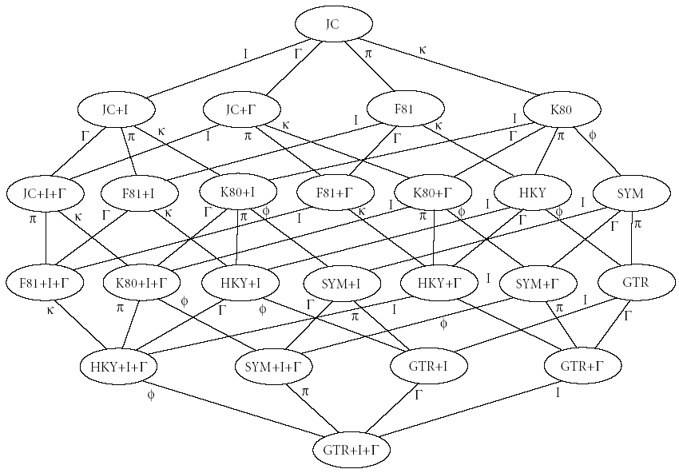
Modelos básicos de evolución de DNA:
la familia de modelos anidados GTR o REV
1 parámetro (α)
Incremento en el número de parámetros
modelos más generales
πA, πC, πG
a, b, c, d, e
μ,
Ι, Τ
En total existen 203 modelos
posibles en la familia GTR al com-
binar params. de frec., tasa, G e I
La mayoría de ellos carecen de nombre
11 parámetros
libres a estimar
Notes:
Fac. de Química UNAM / 12de Febrero de 2014
Introducción a la Inferencia Filogenética
© Pablo Vinuesa 2014, vinuesa{at}ccg{dot}unam{dot}mx http://www.ccg.unam.mx/~vinuesa/
<número>

Slide 33
Modelos de evolución de sustitución de nucleótidos
-modelos paramétricos
Condiciones de aplicabilidad de los modelos (supuestos)
1.- Supuesto de independencia: las mutaciones en un sito no afectan a otros en la secuencia.
Violado por ej. en el caso de rRNAs suelen seleccionarse mutaciones compensatorias
(evolución covarariada entre sitios)
2.- Supuesto de homogeneidad de tasas de sustitución a lo largo del tiempo y
entre linajes: en este supuesto se basa el reloj molecular y de su cumplimiento depende
la posibilidad de poder utilizar un “reloj molecular” para datar clados
3.- Las frecuencias de nucleótidos son homogéneas entre linajes:
este supuesto es frecuentemente violado cuando usamos secuencias de linajes muy
distantes, particularmente en procariontes, ya que los contenidos de G+C de distintos
grupos microbianos varía mucho, del 22 % (Wigglesworthia, gamma-Proteobacteria )
al 75 % (Anaeromyxobacter, delta-Proteobacteria)
4.- Las probabilidades de sustitución son las mismas para cada sitio: este supuesto
es violado casi sin excepción. Así por ejemplo, las 3as. pos. de los codones acumulan
mutaciones mucho más rápidadmente que la 2a y 1a. Los distintos dominios de una
proteína o rRNA también evolucionan con tasas distintas. Distribución Gamma (Γ)
Notes:
Tema 4: Modelos de sustitución nucleotídica
GE1, LCG-UNAM, México. http://cursos.lcg.unam.mx
© Pablo Vinuesa 2010, vinuesa@ccg.unam.mx, http://www.ccg.unam.mx/~vinuesa/
<número>

Slide 34
Condiciones de aplicabilidad de los modelos (supuestos)
Acomodo de la heterogeneidad de tasas de sustitución entre sitios
(I) acomoda las posiciones invariables (proporción de sitios invariantes)
(Γ) acomoda la heterogeneidad de tasas de sust. entre las posiciones variables
Heterogeneidad de tasas de sust. a lo largo de un aln. múltiple de 29 secuencias de rrs de bacterias del género Bradyrhizobium
0.8
0.8
0.7
0.7
0.6
0.6
0.5
0.5
Substitution freq./site
0.4
0.4
0.3
0.3
0.2
0.2
0.1
0.1
0.0
0.0
posición en el alineamiento de secs. rrs
Notes:
Tema 4: Modelos de sustitución nucleotídica
GE1, LCG-UNAM, México. http://cursos.lcg.unam.mx
© Pablo Vinuesa 2010, vinuesa@ccg.unam.mx, http://www.ccg.unam.mx/~vinuesa/
<número>

Slide 35
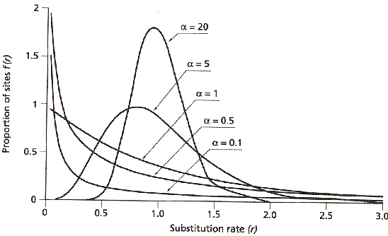
Condiciones de aplicabilidad de los modelos (supuestos)
2.- Distribución gamma y heterogeneidad de tasas de sust. entre sitios: Para modelar
con cierto realismo el proceso de sustitución es esencial acomodar adecuadamente la
heterogeneidad de tasas de sustitución entre sitios de un alineamiento
Para ello se asume generalmente una distribución gamma (Γ) de las tasas y que cada sitio tiene una tasa tomada aleatoriamente de dicha distribución, e independientemente de los demás sitios. El parámetro α controla la forma de la distribución. Para α > 1 la distribución tiene forma de campana y modela un nivel bajo de heterogeneidad. Para α < 1 la distribución toma forma de L invertida, des-cribiendo una situación de fuerte heterog. de tasas de sust. entre sitios. Para calcular el valor de α se emplea generalmente una distribución Γ discreta con un número c finito de tasas des sust. equi-probables (q₁, q₂ ..., q_{c}). El uso de 4 a 8 categorías discretas permite obtener una buena aprox. de la distrib. contínua.
Pdf(r) = α^{α}r ^{α-1}/exp(αr) Γ(α)
Diversas formas de la distribución
gamma (Γ) para un rango de valores
del parámetro α = 1/CV² , donde
CV = coef. de var. de las tasas.
Así para CV = 0.3, α = 1/0.09 = 11.1111
Notes:
Tema 4: Modelos de sustitución nucleotídica
GE1, LCG-UNAM, México. http://cursos.lcg.unam.mx
© Pablo Vinuesa 2010, vinuesa@ccg.unam.mx, http://www.ccg.unam.mx/~vinuesa/
<número>

Slide 36

Modelos básicos de evolución de DNA:
la familia de modelos anidados GTR o REV
El método de momentos es de utilidad limitada en estadística (y filogenética) ya que no
permite obtener una fórmula explícita para calcular la distancia entre secuencias usando
modelos más complejos como el HKY85 o GTR
La fórmula explícita de distancia para el modelo K2P es:
d
este modelo tiene 2 parámetros, P y Q (proporción de ti y tv en que difieren 2 secuencias,
donde p = P + Q
Notes:
Tema 4: Modelos de sustitución nucleotídica
GE1, LCG-UNAM, México. http://cursos.lcg.unam.mx
© Pablo Vinuesa 2010, vinuesa@ccg.unam.mx, http://www.ccg.unam.mx/~vinuesa/
<número>

Slide 37

Modelos básicos de evolución de DNA:
la familia de modelos anidados GTR o REV
Comparación de los modelos de JC69 y K2P en su capacidad de corregir distancias
observadas (p ) entre pares de secuencias según su grado de divergencia
d_{JC69} =
vs.
d_{K2P}
Escenario I:
- sean 2 secs. de long. = 200 nt, que difieren en 20 ti y 4 tv
por lo tanto L = 200, P = 20/200 = 0.1 y Q = 4/200 = 0.02
p = 24/200 = 0.12
d_{JC69} ≈ 0.13 (sust./sitio)
no. de sust. esperadas = 0.13 X 200 ≈ 26
d_{K2P} ≈ 0.13 (sust./sitio)
no. de sust. esperadas = 0.13 X 200 ≈ 26
Notes:
Tema 4: Modelos de sustitución nucleotídica
GE1, LCG-UNAM, México. http://cursos.lcg.unam.mx
© Pablo Vinuesa 2010, vinuesa@ccg.unam.mx, http://www.ccg.unam.mx/~vinuesa/
<número>

Slide 38
Modelos básicos de evolución de DNA:
la familia de modelos anidados GTR o REV
Comparación de los modelos de JC69 y K2P en su capacidad de corregir distancias
observadas (p ) entre pares de secuencias según su grado de divergencia
d_{JC69} =
vs.
d_{K2P}
Escenario II:
- sean 2 secs. de long. = 200 nt, que difieren en 50 ti y 16 tv
por lo tanto L = 200, P = 50/200 = 0.25 y Q = 16/200 = 0.08
p = 66/200 = 0.33
d_{JC69} ≈ 0.43 (sust./sitio)
no. de sust. esperadas = 0.43 X 200 ≈ 86
d_{K2P} ≈ 0.48 (sust./sitio)
no. de sust. esperadas = 0.48 X 200 ≈ 96
Notes:
Tema 4: Modelos de sustitución nucleotídica
GE1, LCG-UNAM, México. http://cursos.lcg.unam.mx
© Pablo Vinuesa 2010, vinuesa@ccg.unam.mx, http://www.ccg.unam.mx/~vinuesa/
<número>

Slide 39
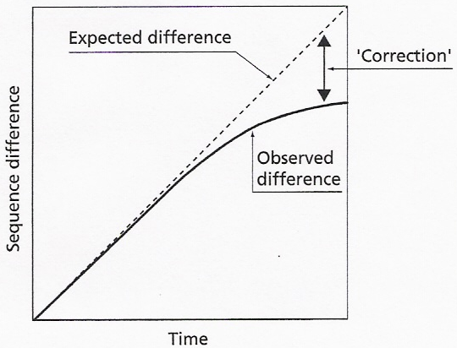
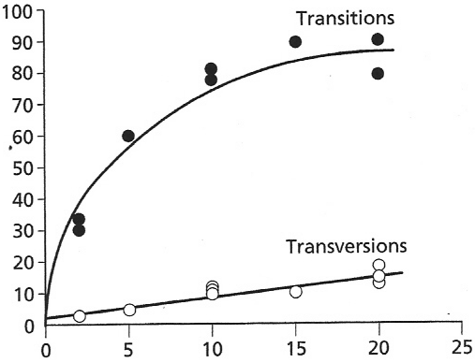
Modelos básicos de evolución de DNA:
la familia de modelos anidados GTR o REV
El objetivo de los modelos de sustitución es el de
compensar para los eventos homoplásicos de múl-
tiples sustituciones, y así obtener estimas de dis-
tancias evolutivas corregidas
El número de ti es generalmente > que el de tv, fenó-
meno que se acentúa cuanto mayor es la divergencia
entre las secuencias a comparar. De ahí que en nues-
tro ejemplo las diferencias entre los escenarios I y II
sólo se hicieron notar en el caso en el que la divergen-
cia entre las secuencias era mayor (escenario II)
Notes:
Tema 4: Modelos de sustitución nucleotídica
GE1, LCG-UNAM, México. http://cursos.lcg.unam.mx
© Pablo Vinuesa 2010, vinuesa@ccg.unam.mx, http://www.ccg.unam.mx/~vinuesa/
<número>

Slide 40
Estima de la confianza que podemos tener en distintas partes de una filogenia: el método de bootstrap
B. canariense BC-C2 (Canary Is.)
1.00/100
B. canariense BRE-4 (Canary Is.)
B. canariense BC-MAM1 (Morocco)
“Filogenias bien soportadas
vs. pobremente apoyadas
por los datos”
1.00/78
B. canariense BC-MAM5 (Morocco), ISLU16 (Spain)
I
B. canariense BC-MAM2, BC-MAM6 (Morocco)
B. canariense
B. canariense BC-MAM9 (Morocco)
1.00/97
B. canariense BC-MAM12 (Morocco)
0.99/100
1.00/100
B. canariense BC-P22 (Canary Is.)
B. canariense BC-MAM8 (Morocco)
1.00/100
B. canariense BES-1 (Canary Is.)
B. canariense BES-2 (Canary Is.), BC-MAM11 (Morocco)
0.99/78
1.00/100
B. japonicum X6-9 (China)
B. japonicum DSMZ30131^{T} (Japan)
B. japonicum FN13 (Mexico)
1.00/95
B. japonicum BGA-1 (Canary Is.)
B. japonicum
B. japonicum BC-P14 (Canary Is.)
II
1.00/84
B. japonicum X3-1 (China)
1.00/98
B. japonicum Blup-MR1 (Germany)
B. japonicum USDA110 (USA)
0.98
*
1.00/99
B. japonicum USDA122 (USA), Nep1 (Nepal)
Bradyrhizobium genosp. α BC-C1 (Canary Is.)†
III, α
*
0.99/94
Bradyrhizobium genosp. α CIAT3101 (Colombia)†
1.00
/100
B. liaoningense Spr3-7 (China)
IV
B. liaoningense LMG18230^{T} (China)
Bradyrhizobium genosp. β BC-P6 (Canary Is.)
V, β
1.00/100
1.00/100
0.93/86
Bradyrhizobium genosp. β BRE-1 (Canary Is.)
Bradyrhizobium genosp. β BC-MK6 (Morocco)
0.99/91
B. yuanmingense B070^{T} (China)
VI (B. yuanmingense)
1.00
/100
1.00/93
B. yuanmingense LMTR28 (Peru)
B. yuanmingense TAL760 (Mexico)
1.00/100
1.00/100
B. elkanii USDA46 (USA)
VII (B. elkanii)
1.00/100
B. elkanii USDA76^{T} (USA)
B. elkanii USDA94 (USA)
1.00/100
Bradyrhizobium sp. BTAi1 (USA)
VIII (photosynthetic)
Bradyrhizobium sp. IRBG231 (Philippines)†
Bradyrhizobium sp. IRBG127 (Philippines)†
S. meliloti 1021†
0.1
Rho. palustris Pal-1†
substitutions per site
Notes:
Fac. de Química UNAM / 12de Febrero de 2014
Introducción a la Inferencia Filogenética
© Pablo Vinuesa 2014, vinuesa{at}ccg{dot}unam{dot}mx http://www.ccg.unam.mx/~vinuesa/
<número>

Slide 41
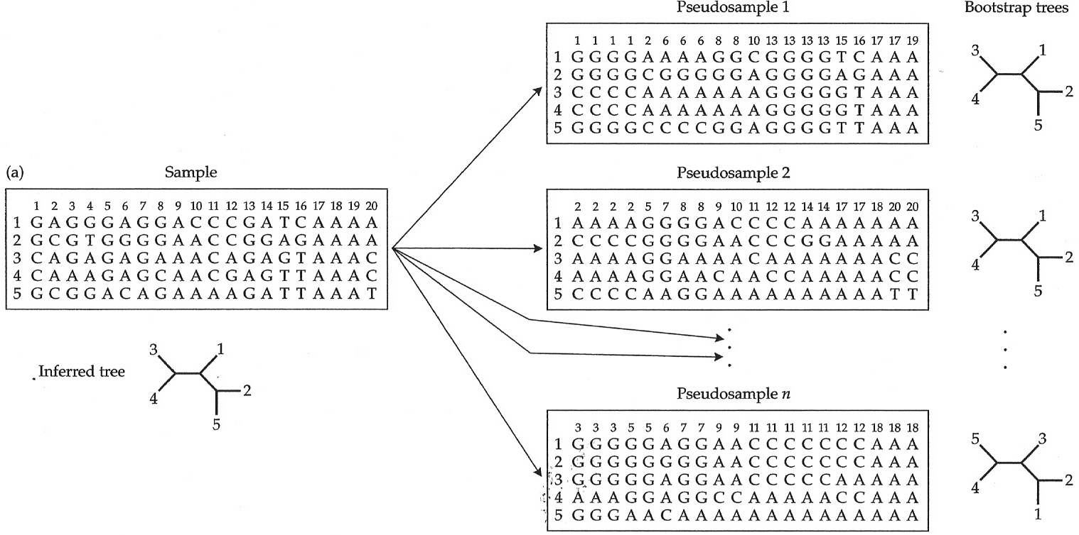
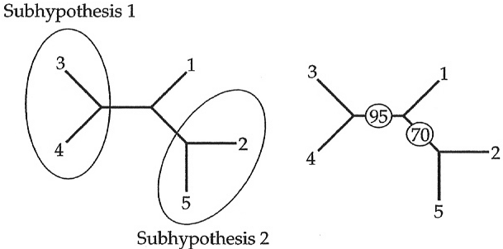
Estima del error de muestreo mediante el método de bootstrap
BOOTSTRAPPING
generación de n (100-1000) pseudoréplicas
(muestreo aleatorio con reemplazo)
estima de la filogenia para cada pseudo-
réplica
cálculo de un árbol consenso
mapeo de las proporciones de bootstrap
sobre la topología inferida de los datos
originales
Notes:
Fac. de Química UNAM / 12de Febrero de 2014
Introducción a la Inferencia Filogenética
© Pablo Vinuesa 2014, vinuesa{at}ccg{dot}unam{dot}mx http://www.ccg.unam.mx/~vinuesa/
<número>

